Slide 1

Koti- ja vapaa-ajan tapaturmien ehkäisy – Lisätietoa ja lähteet
Sisällöt perustuvat koti- ja vapaa-ajan tapaturmien
ehkäisyhankeen sisältöihin

Slide 2
Tapaturmien ehkäisy
Tietoon perustuva viestintä: ympäristön ja ihmisten käyttäytymisen muuttuminen turvallisemmaksi.
Asennemuutos: turvallisuuden parantamiseen on ihmisellä itsellään, hänen läheisillään ja muilla arjessa mukana olevilla toimijoilla.
Tiedostaminen:
tapaturman mahdollisuus on todellinen
riskit koskettavat itseä tai henkilöitä, joiden kanssa on tekemisissä
seuraukset esim. putoamisvammat
ennaltaehkäisykeinot ja keinot, joilla tapaturman seurauksia voi vähentää

Slide 3
Avun hälyttäminen tapaturman sattuessa
Tee hätäilmoitus numeroon 112.
Soita itse, jos voit.
Kerro tarkka osoite ja kunta.
Kerro, mitä on tapahtunut.
Sairauskohtaus tai tapaturma.
Mitä autettava tekee juuri nyt.
Vastaa sinulle esitettyihin kysymyksiin.
Hätäkeskus voi pyytää autettavaa puhelimeen, jos tämä siihen pystyy.
Toimi annettujen ohjeiden mukaan.
Lopeta puhelu luvan saatuasi.
Notes:
Tärkeää on, että hätäpuhelun soittaa se, jota asia koskee tai onnettomuuspaikalla oleva ihminen. Hänellä on tietoja, joita päivystäjä tarvitsee, kun hän päättää, millaista apua lähetetään. Välikäsien kautta tuleva puhelu voi viivästyttää avun tuloa.
Kysymykset eivät viivästytä avun tuloa. Kiireellisessä tapauksessa päivystäjä hälyttää jo puhelun aikana auttamaan tulevat viranomaiset.
Päivystäjä osaa antaa ohjeita. On tärkeää noudattaa annettuja ohjeita.

Slide 4

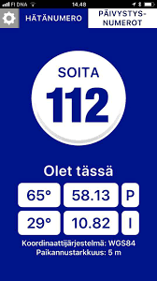
112-sovellus
Jos ei ole älypuhelinta, niin puhelimessa olisi hyvä olla 112-tarra.
Voitte ladata yhdessä ilmaisen 112-Suomi sovelluksen puhelimen kaupasta.
112-sovellusta käyttämällä hätäkeskus näkee sijaintisi ja pystyy ohjaamaan avun paikalle, vaikka et tietäisi sijaintiasi tai osoitetta.
Myös SPR:n mobiiliensiapuohjeet kannattaa ladata puhelimeen.

Slide 5
Putoamisissa, liukastumisissa ja kaatumisissa syntyvät vammat
Vammapaikka kehossa:
Pää tai kaularanka
Lantio
Rintakehä
Reisiluu
Yläraaja
Vammat tapahtuvat kotiaskareiden yhteydessä.
Riskikäyttäytyminen usein taustalla.
Toimintakyvyn alentuminen vaikuttaa tapaturman syntyyn

Slide 6
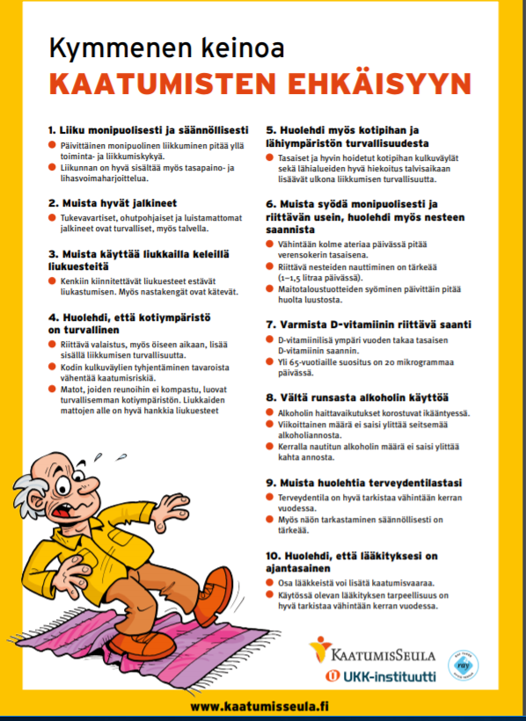
Toimenpiteet kaatumisten ehkäisemiseksi
10 keinoa ehkäistä kaatumisia
Liikkuminen monipuolisesti ja säännöllisesti
Kunnon jalkineet ja liukuesteet ”kengät kelin mukaan”
Kodin ja lähiympäristön turvallisuus
Monipuolinen ravitsemus
D- vitamiinin riittävä saanti
Runsaan alkoholin käytön vähentäminen
Terveydentilasta huolehtiminen
Ajantasaisesta lääkityksestä huolehtiminen

Slide 7
Kaatumisten ehkäisy
Kaatumisten ehkäisy, UKK-instituutti
Ammattilaisille
Järjestötoimijoille
Kaatumisten ehkäisy iäkkäille ja heidän läheisilleen
Kaatumisten ehkäisy, THL
Terveyskylä
Kaatumisten ehkäisy, Luustoliitto
Keusote. Varmoin askelin: opas ikääntyneiden kaatumisten ehkäisyyn
Lääkkeet ja kaatumisten ehkäisy
Lääkkeet ja kaatumisriski
Iäkkäiden kaatumisten ehkäisy. Pajala, S (2016).

Slide 8
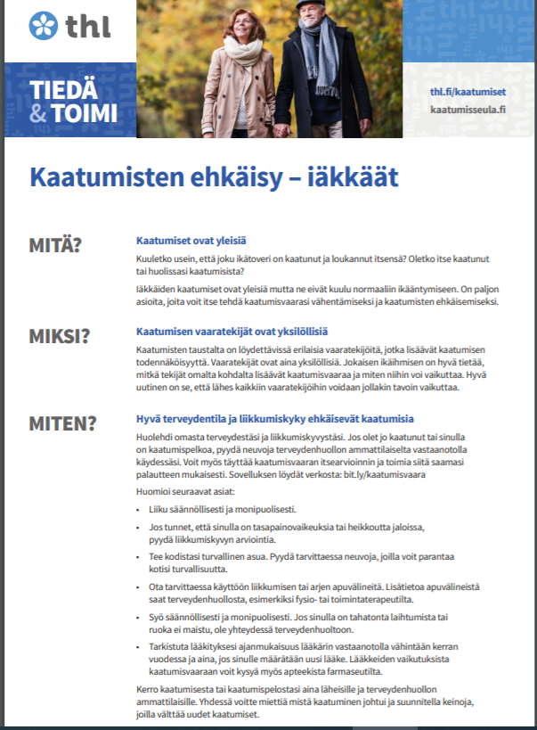
Tiedä ja toimi -kortit
Lataa ja tutustu kortteihin THL:n sivuilla
Kaatumisten ehkäisy- iäkkäät
Kaatumisten ehkäisy – omaishoitajat
Notes:
https://www.julkari.fi/bitstream/handle/10024/140684/THL_TT_Kaatumisen_ehkaisy_Omaishoitajat__A4_2s%20WEB.pdf?sequence=5&isAllowed=y

Slide 9
Tasapaino- ja lihaskunto-harjoituksia
Liikkuminen, UKK- instituutti
Miten lähteä Liikkeelle? – vinkkejä oman liikkumisen pohdintaan
Lihaskunto- ja liikehallintaa kehittävät harjoitukset
Lihasvoimaa- ja tasapainojumppaa
Voima ja tasapainoharjoittelu, (4 videota YouTubessa, Voimaa vanhuuteen)
Terveyskirjasto: Voimaharjoittelu – ohje keski-ikäisille ja sitä vanhemmille
Vanhustyön keskusliiton ryhmä- ja viriketoiminnan aineistopankki Jumppaohjeet, välineet, liikuntamuodot
Tasapaino ja kehonhallintaharjoitteet, Pääkallokelit-sivusto
Kävely kevyemmäksi –kotivoimisteluohjelma, Ikäinstituutti

Slide 10
Liikkumisen suositukset, videot
Liikkumisen suositukset yli 65-vuotiaille
Video liikkumisen suositukset yli 65-vuotiaille. Saija Karinkanta, UKK- instituutti. (10 min)
Aikuisten liikkumisen suositus (18-64 –vuotiaat)
Video liikkumisen suositus 18–64-vuotiaille. Minna Aittasalo, UKK- instituutti (15 min)
Lapset ja nuoret
Soveltavat liikkumisen suositukset

Slide 11
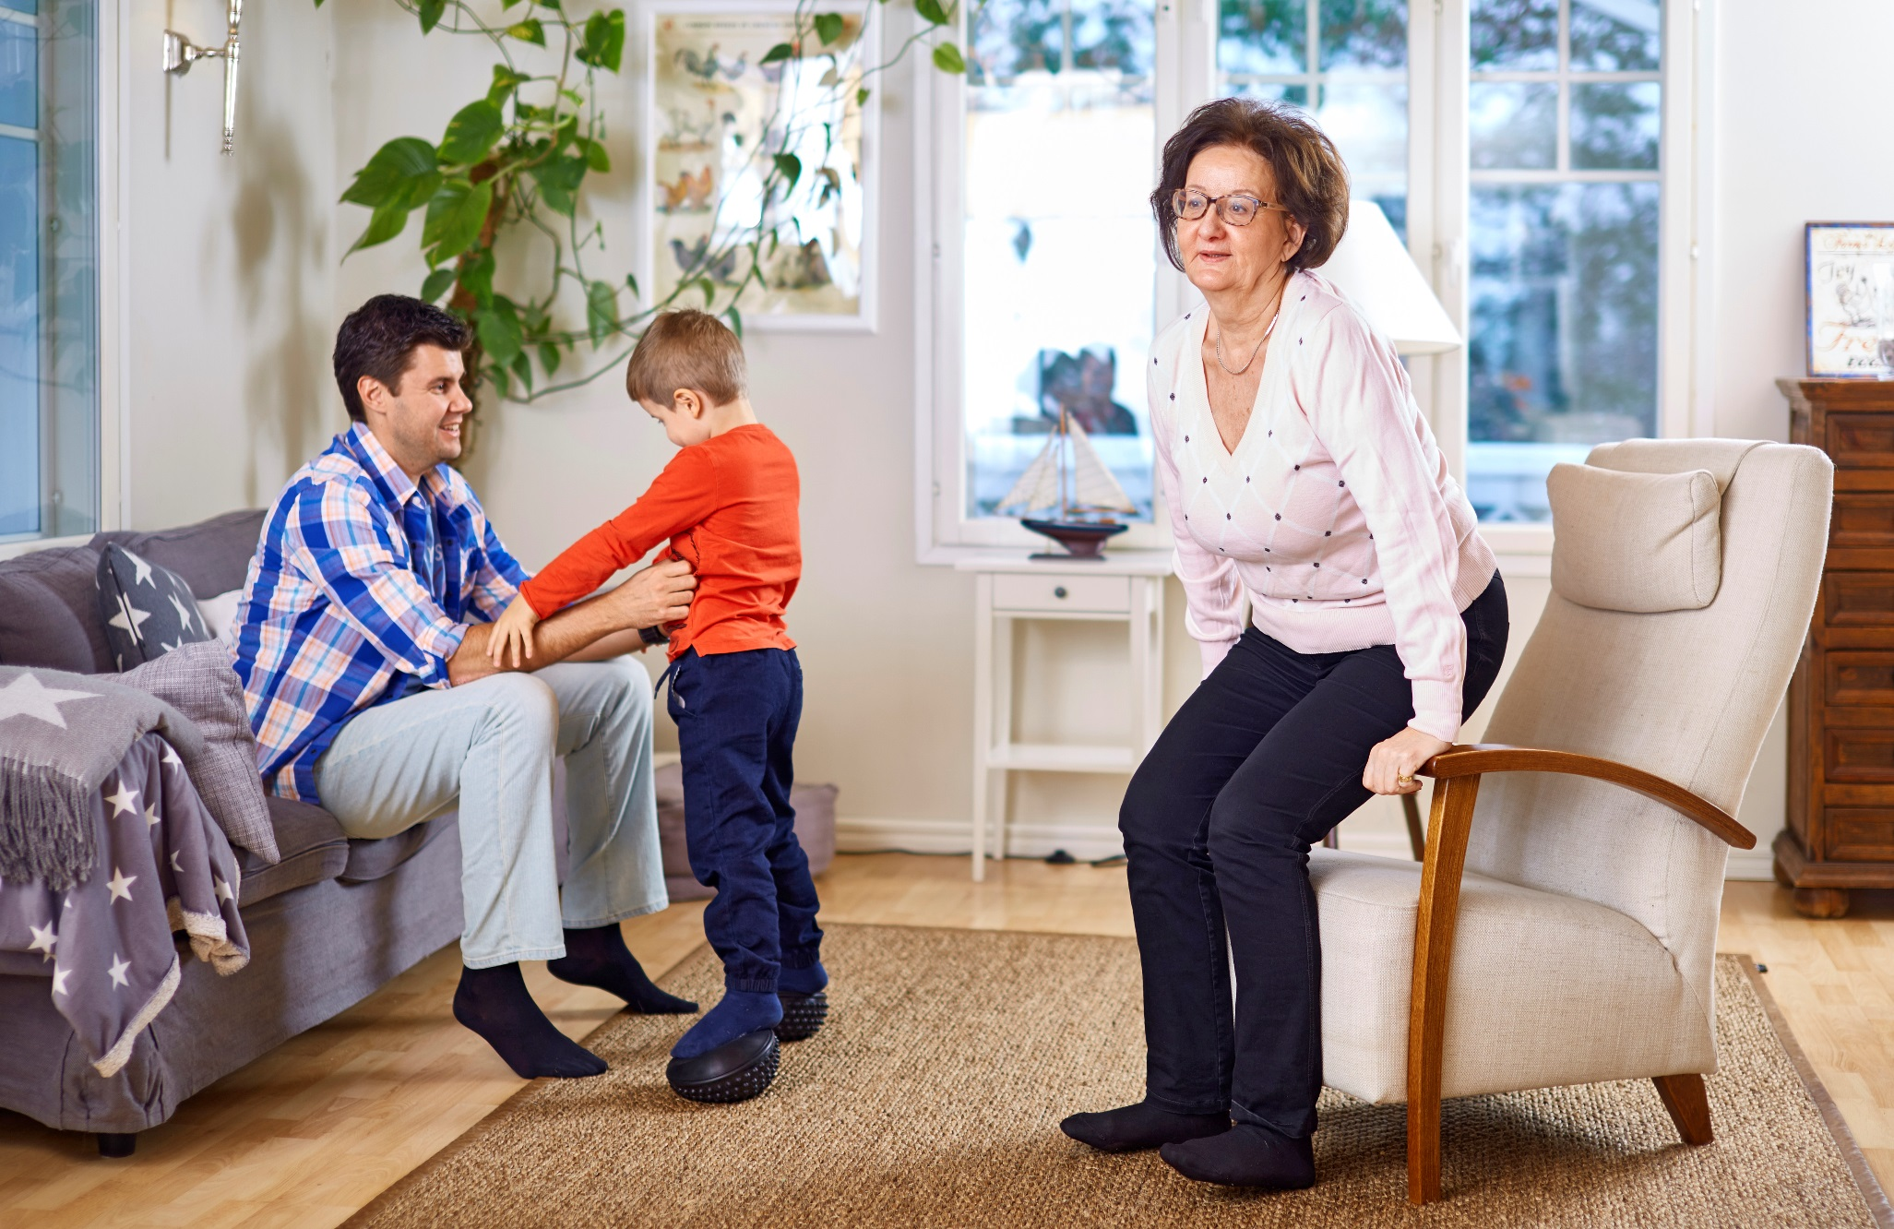

Slide 12
Arkiteknologia
Arkiteknologiavälineiden ohjevideot
Kaikki korjausneuvonnan videot
Palovaroittimen asennus, liesihälytin, purkinavaajat ja kommunikaattorit jne. arjen apuna
Vanhustyön keskusliitto
http://www.vtkl.fi/fin/kehittaminen_kit/kotiturva_hanke/esitteet/
Ikäteknologiakeskus, oppaita ja tutkimustietoa
Sisäministeriö 2019. Turvallinen elämä ikääntyneille. Toimintaohjelman päivitys.
Turvallisia vuosia opas (suomi, ruotsi, englanti ja selkokieli)

Slide 13
Tarkistuslistoja kodin turvallisuuden varmis-tamiseksi
Hyödynnä tarkistuslistaa. Katso kohta kohdalta, onko kotisi turvallisuus kunnossa. Jos huomaat puutteita, korjaa puutteet välittömästi.
Toista tarkistus vuosittain tai aina asumistilanteen muuttuessa merkittävästi. Ota huomioon asukkaiden toimintakyvyn mahdolliset muutokset.
Huomaa, että useilla toimijoilla on olemassa tarkistuslistoja kodin turvallisuuden varmistamiseksi, mm:
Kotitapaturmasivuston Kodin turvallisuuden tarkastuslista – verkossa tehtävät sekä aineistopankissa ladattavat tai tilattavat Eri-ikäisten turvallisuuden tarkistuslistat (suomi, ruotsi, englanti)
Lisäksi Lasten turvallisuuden tarkistuslistat löytyvät myös arabiaksi ja somaliksi sekä iäkkään tarkistuslista venäjäksi.
SPEK Kodin turvallisuuden tarkistuslista
KAT tarkastuslista

Slide 14
Digitaalisia sovelluksia, kampanja-videot
Kipinä -paloturvallisuussovellus
Ilmatieteen laitoksen Sää -sovellus
Rescue busters –peli nuorten turvallisuuskasvatukseen
Paloturvallisuuteen liittyvä peli lapsille
Animaatio: Tukevasti kiinni arjessa
Video: Hopulle loppu
Pysy Pystyssä kampanjavideot ja Tapaturmapäivän kampanjavideot

Slide 15
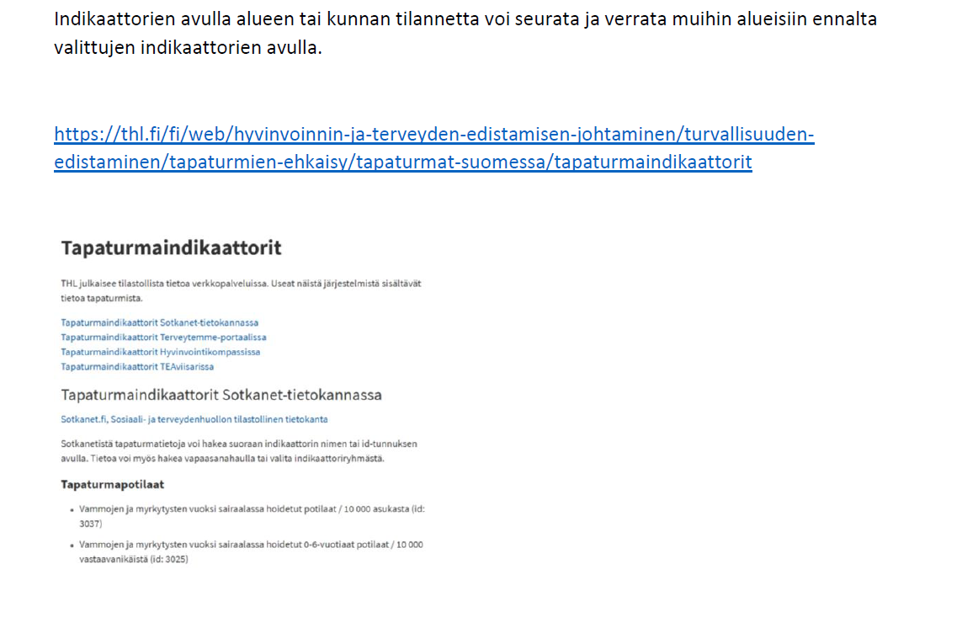
Tapaturma- indikaattoreiden hyödyntäminen tilaisuuksissa, Sotkanet Alueelliset tapaturmakatsaukset Ohjeet Turvakoutseille indikaattorien hakemisesta
Notes:
Ohjeistus löytyy Turvakoutsien Rednetistä: https://rednet.punainenristi.fi/system/files/page/Turvallinen%20virtuaali%20koti%20ja%20tapaturmaindikaattorit.pdf

Slide 16
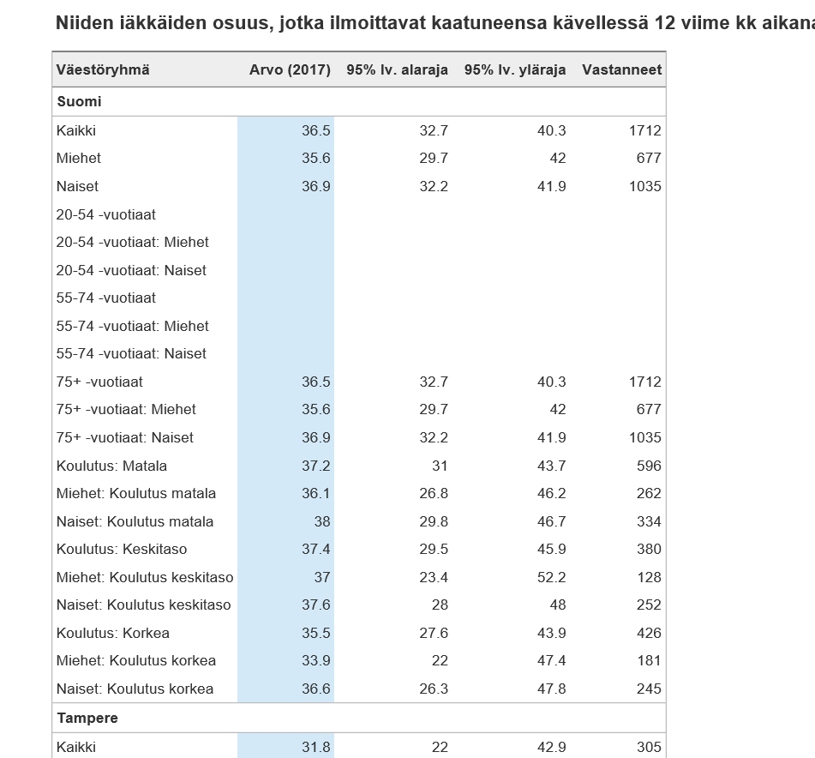
Terveytemme-portaali, esim. erilaisten taustojen vaikutus kaatumiseen
Notes:
http://www.terveytemme.fi/
Kuntien vertailutietoa TEAviisarista

Slide 17
Ravitsemus
Ravitsemus:THL:n sivustolta löydät tutkittua tietoa ravinnon ja terveyden välisistä yhteyksistä, suosituksista sekä suomalaisten ravitsemuksesta. Terveyttä ruoasta – Hyvän ruokavalion aineksia -video (Valtion ravitsemusneuvottelukunta)
Ravitsemuksesta
Eri ikäryhmien ravitsemus
Ruokapalvelut
Voimaa vanhuuteen ruoasta (ikäinstituutin esite)
Kuluttajaliitto, syohyvaa.fi
Notes:
https://www.youtube.com/watch?v=hqJ5FoUY3W8

Slide 18
Päihteet ja kiireen hallinta
Päihteet lisäävät tapaturmavaaraa, Lääkärilehden julkaisu.
Alkoholinkäytön riskirajat, Käypähoito-suositukset:
Monipuolista tietoa päihteistä: Päihdelinkki
Ehkäisevä päihdetyö EHYT ry:
Hyvän mielen metsäkävelyt, Suomen Mielenterveysseura
Kuuntelua ja tekemistä: https://www.luontosivusto.fi/kevat/tekemisen-iloa/
Tietoisuusharjoitukset, Oivamieli-sivusto
Päihteet ja tapaturmat, kotitapaturma.fi
Päihteet ja minä -oppimateriaali
Päihteet ja riippuvuudet, THL.

Slide 19
Vesi-turvallisuus
Suomen Uimaopetus- ja Hengenpelastusliitto
Viisaasti vesillä
Hukkumattomuudenlupaus Verkkoaineistoja etäopetukseen
Pelastu ja pelasta
Videoita opetuskäyttöön:
Pelastusliivit
Tunnista hukkuva
H-RAP sääntö Pienten lasten turvallisuus rannalla Jääturvallisuus-webinaari
Liiku turvallisesti jäällä –videot

Slide 20
Myrkytys-tapaturmat
Myrkytystietokeskus
Korpilahti, Ulla ym. Lasten ja nuorten tapaturmakuolleisuus on Suomessa yleisempää kuin Euroopassa keskimäärin.Duodecim, 2019.
Punainen Risti, myrkytysten ensiapuohjeet
Video: Ensiapu epäillyssä myrkytystilanteessa, Myrkytystietokeskus
THL, myrkytykset
Myrkytykset, kotitapaturma.fi

Slide 21
Palo-turvallisuus
Kodin turvallisuutta, SPEK
Lisätietoa turvallisuudesta, erityisryhmille, eli iäkkäät, muistisairaat
Paloturvallisuutta eri kielillä, Pirkanmaan pelastuslaitoksen videoita
Paloturvallisuutta kotona –opas
Palojärki- oppimateriaali alakoululaisille

Slide 22
Muisti-sairaudet ja tapaturmat
Varsinais-Suomen Muistiyhdistyksen Arjen Turvallisuus -sivut
Muistiliiton Asuminen sivut ja Muistiystävällinen ympäristö ja turvallisuus sivut
Videot:
Turvallisesti kotona –luentotallenne 90min
Paloturvallisuus ja muistisairaudet 6min
Muistisairaan eksymistilanteiden ennaltaehkäisy 3min
Tänään kotona- webinaari muistisairaan asumisesta 90 min
Opas- ja lisämateriaalia:
Turvallisia vuosia muistiperheille (VS Muistiyhdistys)
Tarkistuslista Turvallisesti kotona
Turvarannekkeet ja paikantavat laitteet –opas
Elämää muistisairauden kanssa –opas
Muistiystävällinen asuminen -esite

Slide 23
Koulutus-sisältöä pääosin ohjaavat
STM Koti- ja vapaa-ajan tapaturmien ehkäisyn ohjelma 2021-2030
THL tapaturmat
www.kotitapaturma.fi –verkkosivut
Kansallinen uhritutkimus 2017
Kansallisen lasten ja nuorten turvallisuuden edistämisen ohjelman tavoite- ja toimenpidesuunnitelma vuosille 2018-2025 : Osa I
Tilastokeskuksen tapaturmakuolematilastot
Erilaiset kyselyt, pienimuotoiset tutkimukset Tapaturmien ehkäisyverkoston työstä
Otantatutkimus 2020
Notes:
Turvallisesti kaiken ikää” - tavoiteohjelma turvallisuustaitojen vahvistamiseen ja ennakointiin

Slide 24
Muita valmennuksessa käytettyjä lähteitä
Korpilahti ja Kolehmainen (2016). Kansallisen lasten ja nuorten tapaturmien ehkäisyn ohjelman väliarviointi. THL.
Kotitapaturma verkkosivut. http://www.kotitapaturma.fi/
Pysy pystyssä verkkosivut www.pysypystyssa.fi
Turvallisesti kaiken ikää : Koti- ja vapaa-ajan tapaturmien ehkäisyn ohjelma 2021–2030 sekä selvitys kustannuksista. Sosiaali- ja terveysministeriön julkaisuja 2020:33.
Liikenneturva kyselyt 2017 &2018
Lönnroos, Eija & Karinkanta, Saija & Häkkinen, Hanna & Havulinna Satu (2018) Tiedosta ja toimi- Iäkkäiden kaatumisia voidaan vähentää. Lääkärilehti 11/2018 nro 47.
Suomen fysioterapeutit (2017) Kaatumisten ja kaatumisvammojen ehkäisyn fysioterapiasuositus. https://www.terveysportti.fi/dtk/sfs/avaa?p_artikkeli=sfs00003
Suomalaiset tapaturmien uhreina 2009 - Kansallisen uhritutkimuksen tuloksia. (2010). Haikonen ym. THL. Julkaisu 13/2010.

Slide 25
Muita valmennuksessa käytettyjä lähteitä
Terveysliikunnan suositukset. UKK Instituutti.
UKK-instituutti, liikkuminen ja liikkumisen turvallisuus.
Terveyttä edistävä ruokavalio. Evira.
Terveyden ja hyvinvoinnin laitos (THL). Kaatumisvaaran arviointi. THL. Tapaturmien ehkäisy verkkosivut
Turvallisia vuosia – Tietoa tapaturmien ehkäisemiseksi iäkkäille ja heidän läheisilleen. Pajala, S. (2016 + 2020) THL.
Työikäisten vakavat tapaturmat. (2016) Onnettomuustutkintakeskus. Tutkintaselostus 8/2016.
Voima- ja tasapainoharjoittelua iäkkäille. Voimaa vanhuuteen. Ikäinstituutti. Verkkodokumentti osoitteessa www.voitas.fi

